Slide 1
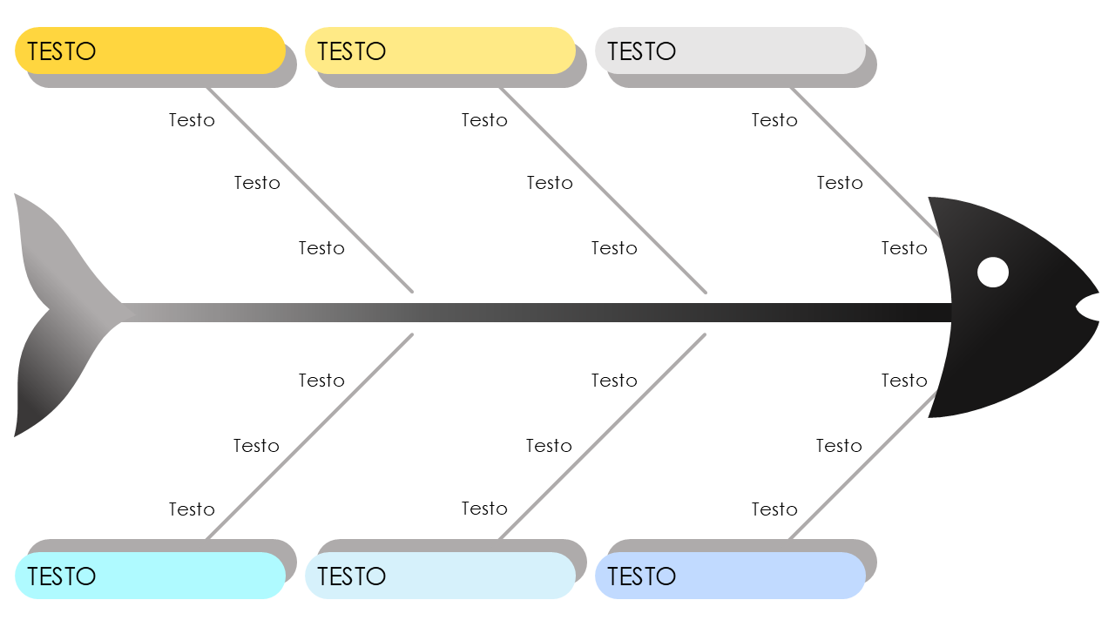
Modello di diagramma a spina di pesce con elementi in grassetto
Quando utilizzare questo modello: utilizza questo modello a spina di pesce in sessioni di pianificazione strategica in cui è fondamentale che i fattori che contribuiscono a una sfida aziendale siano chiari. Fai brainstorming con i membri del team per approfondire elementi specifici di un problema più ampio e scoprire le cause principali dei problemi.
Caratteristiche importanti del modello: questo modello è caratterizzato da linee in grassetto che separano chiaramente le varie categorie o cause e migliorano la leggibilità, mantenendo i membri del team concentrati e coinvolti. La slide include un ampio spazio per il testo in modo che i team possano articolare e mappare problemi complessi.

Slide 2
TESTO
TESTO
TESTO
Testo
Testo
Testo
Testo
Testo
Testo
Testo
Testo
Testo
Testo
Testo
Testo
Testo
Testo
Testo
Testo
Testo
Testo
TESTO
TESTO
TESTO

Slide 3
DICHIARAZIONE DI NON RESPONSABILITÀ Qualsiasi articolo, modello o informazione è fornito da Smartsheet sul sito web solo come riferimento. Pur adoperandoci per mantenere le informazioni aggiornate e corrette, non offriamo alcuna garanzia o dichiarazione di alcun tipo, esplicita o implicita, relativamente alla completezza, l’accuratezza, l’affidabilità, l’idoneità o la disponibilità rispetto al sito web o le informazioni, gli articoli, i modelli o della relativa grafica contenuti nel sito. Qualsiasi affidamento si faccia su tali informazioni è pertanto strettamente a proprio rischio.

